Slide 1
Mapeamento de Risco de Queimadas e Biodiversidade no Brasil
Análise da relação entre queimadas, seca e biodiversidade no Brasil

Slide 2
Introdução
Com sua vasta biodiversidade, o Brasil enfrenta desafios significativos devido às queimadas, que são amplificadas por períodos de estiagem. Essas queimadas não só causam perdas econômicas, mas também para ambientes, ameaçando a flora e a fauna, incluindo espécies nativas que desempenham papéis cruciais nos ecossistemas.

Slide 3
Objetivos
Este projeto tem como objetivo principal analisar a relação entre a falta de chuvas e a ocorrência de queimadas em diferentes estados brasileiros. Com isso, buscamos entender como essa combinação pode influenciar a probabilidade de incêndios florestais. Buscamos também levantar informações sobre espécies em risco em determinadas regiões, estabelecendo relações entre risco ambiental e biodiversidade. Esse esforço visa informar e fundamentar políticas de preservação de ecossistemas, conscientizando a população sobre a importância de agir em defesa do equilíbrio ambiental e proteção da biodiversidade.

Slide 4
Metodologia
Identificação de espécies por coordenadas geográficas, processamento de dados climáticos para avaliar dias consecutivos sem chuva, correlação entre dias de seca e probabilidade de incêndios. As análises foram feitas no contexto matemático e probabilístico, correlacionando o range de espécies e o índice de secas em todas as regiões do país. Ferramentas utilizadas: Python, pandas, matplotlib, glob e geopy para visualização e análise.

Slide 5
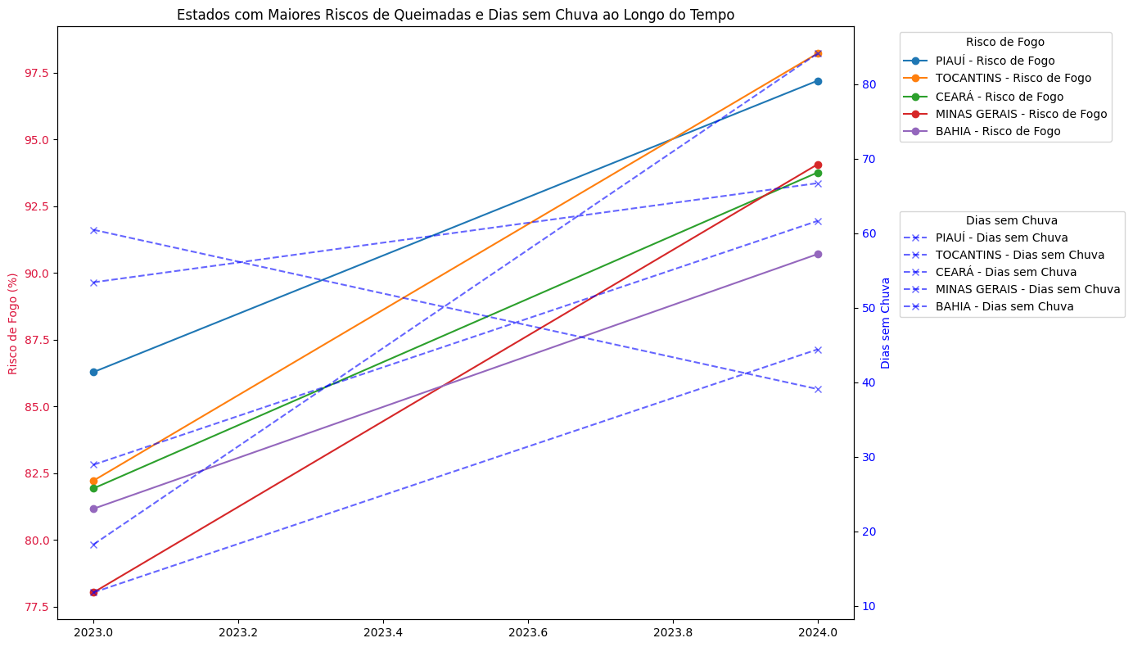
Gráfico de linha mostrando os estados com maior risco de queimadas ao longo do tempo.

Slide 6
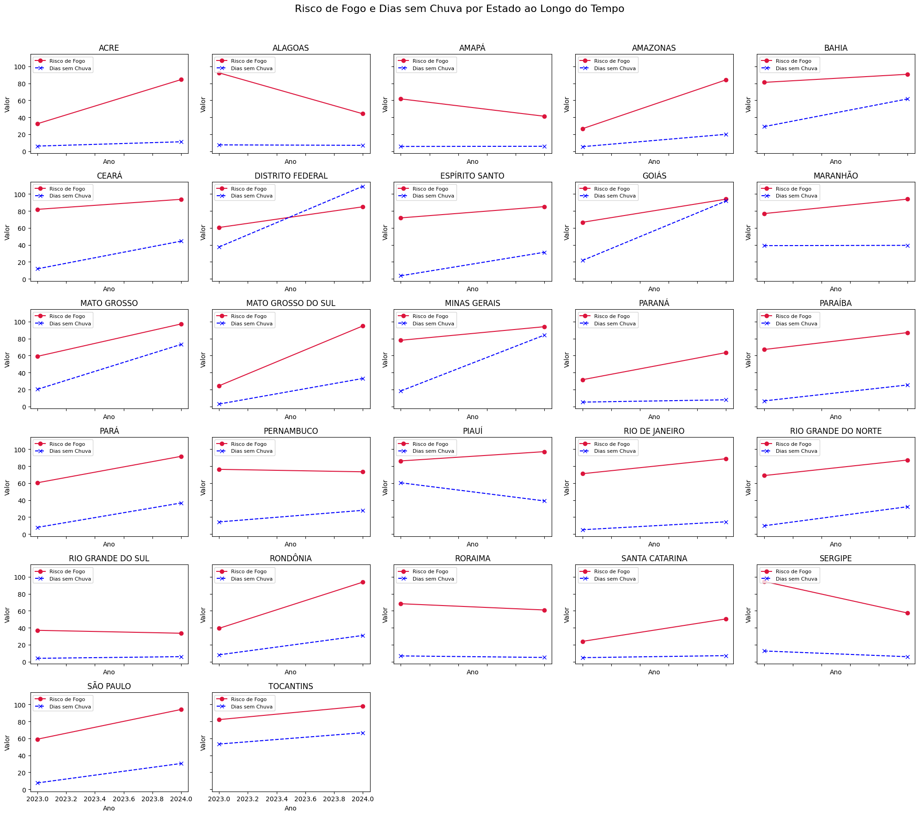
Tabela com o risco de fogo (%) e dias sem chuva por estado.

Slide 7
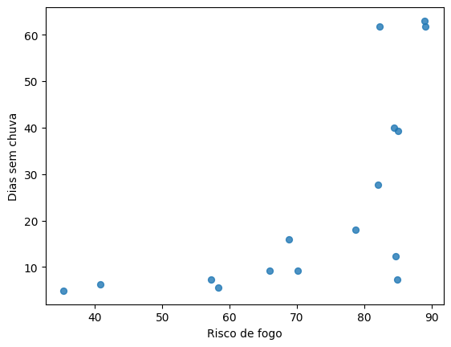
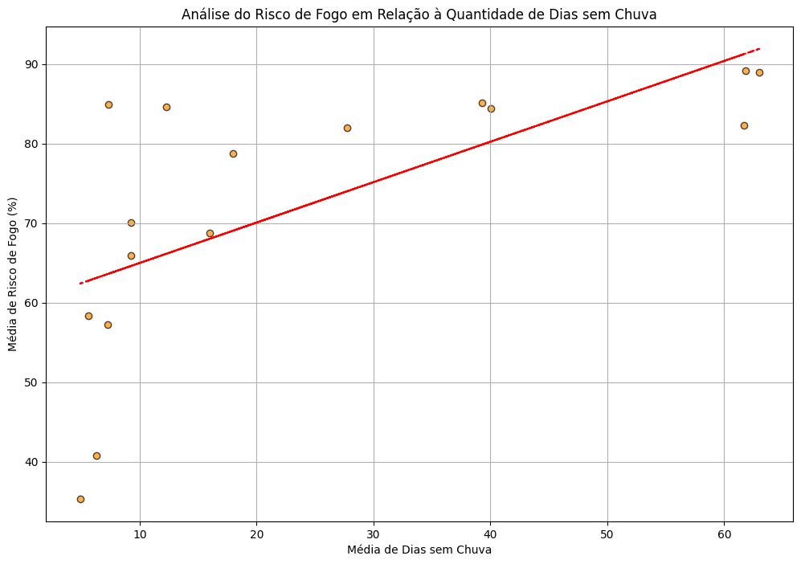

Slide 8
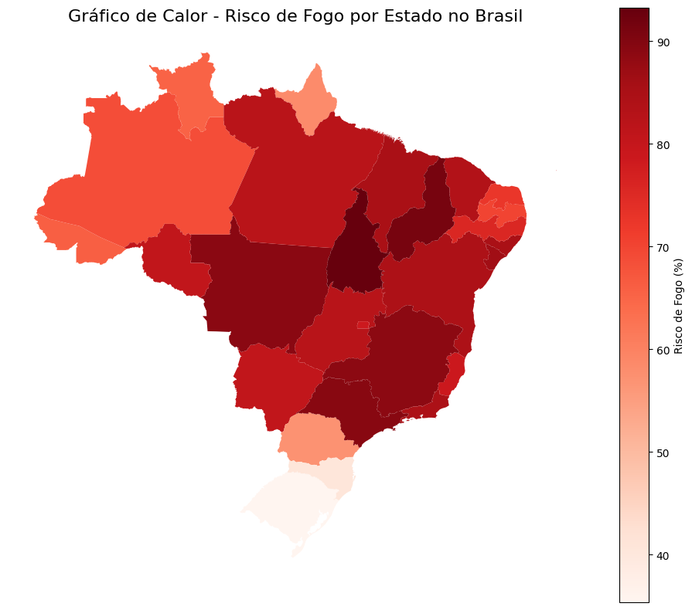
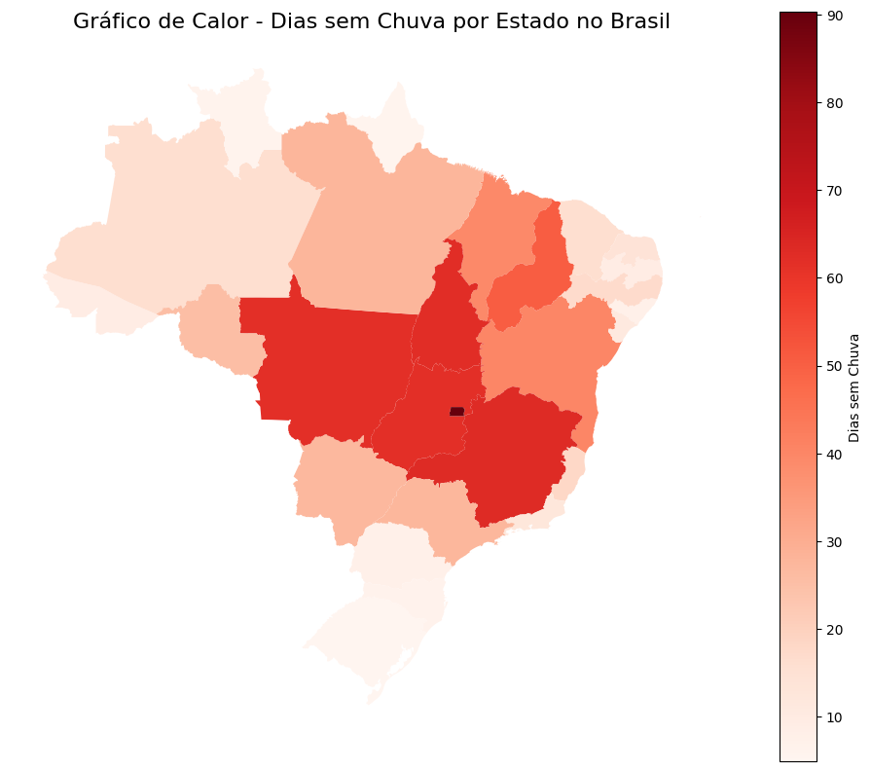
Gráfico de Calor - Risco de Fogo por Estado
Os dados indicam que os estados com maior índice de dias sem chuvas apresentam maior risco de incêndios. Esse risco aumenta em épocas de seca prolongada, afetando especialmente as regiões sudeste e centro-oeste.

Slide 9
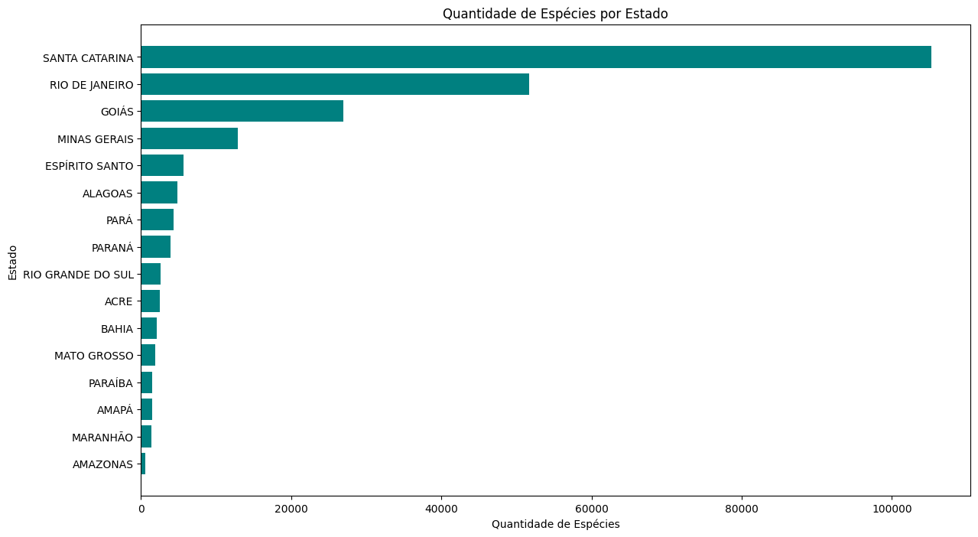
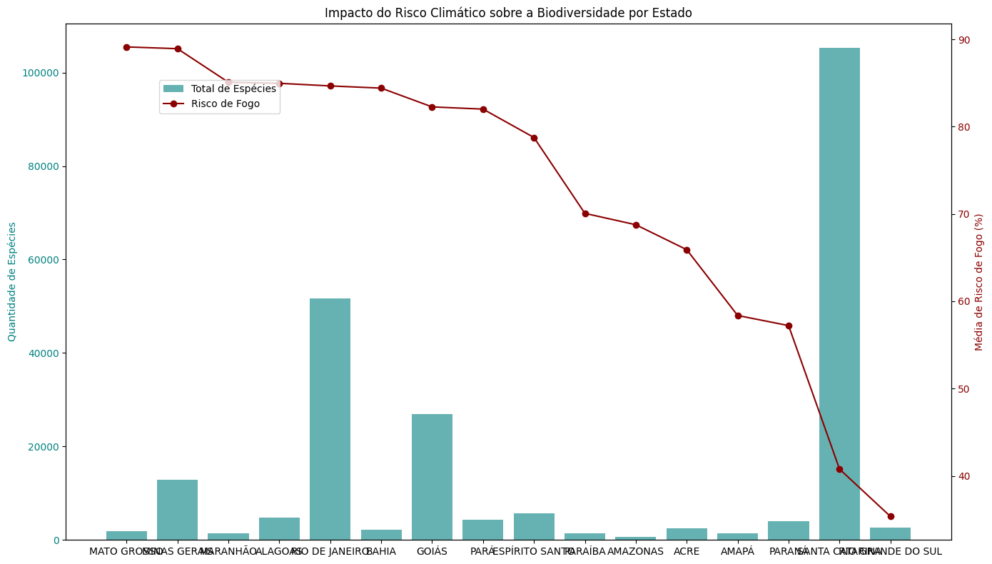

Slide 10
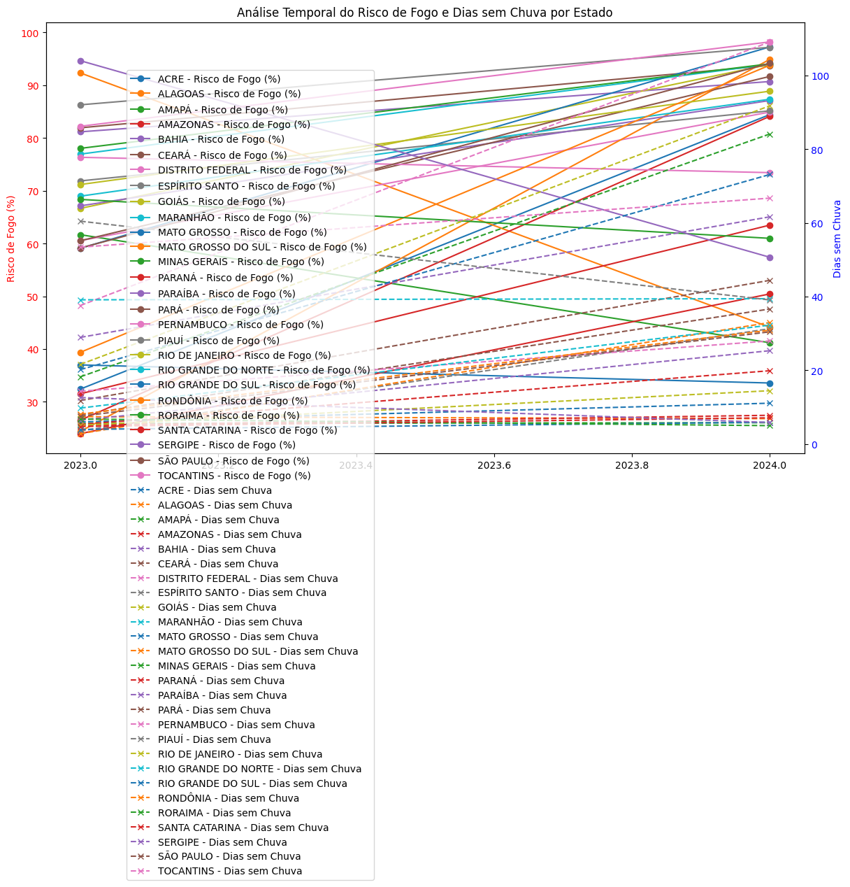

Slide 11
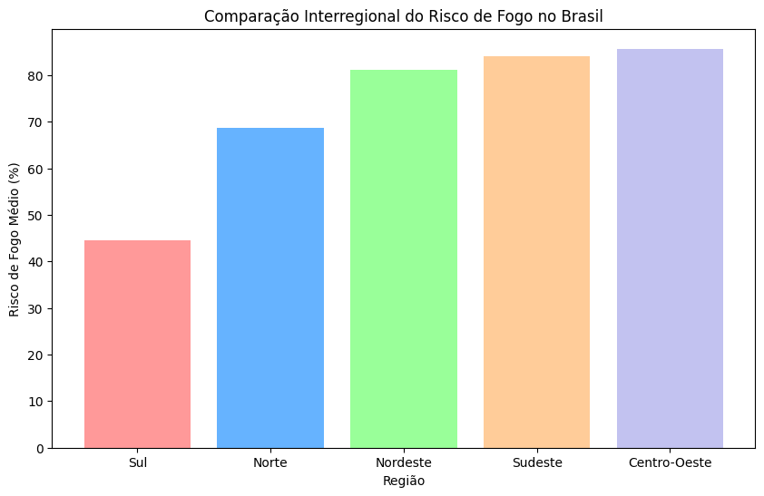

Slide 12
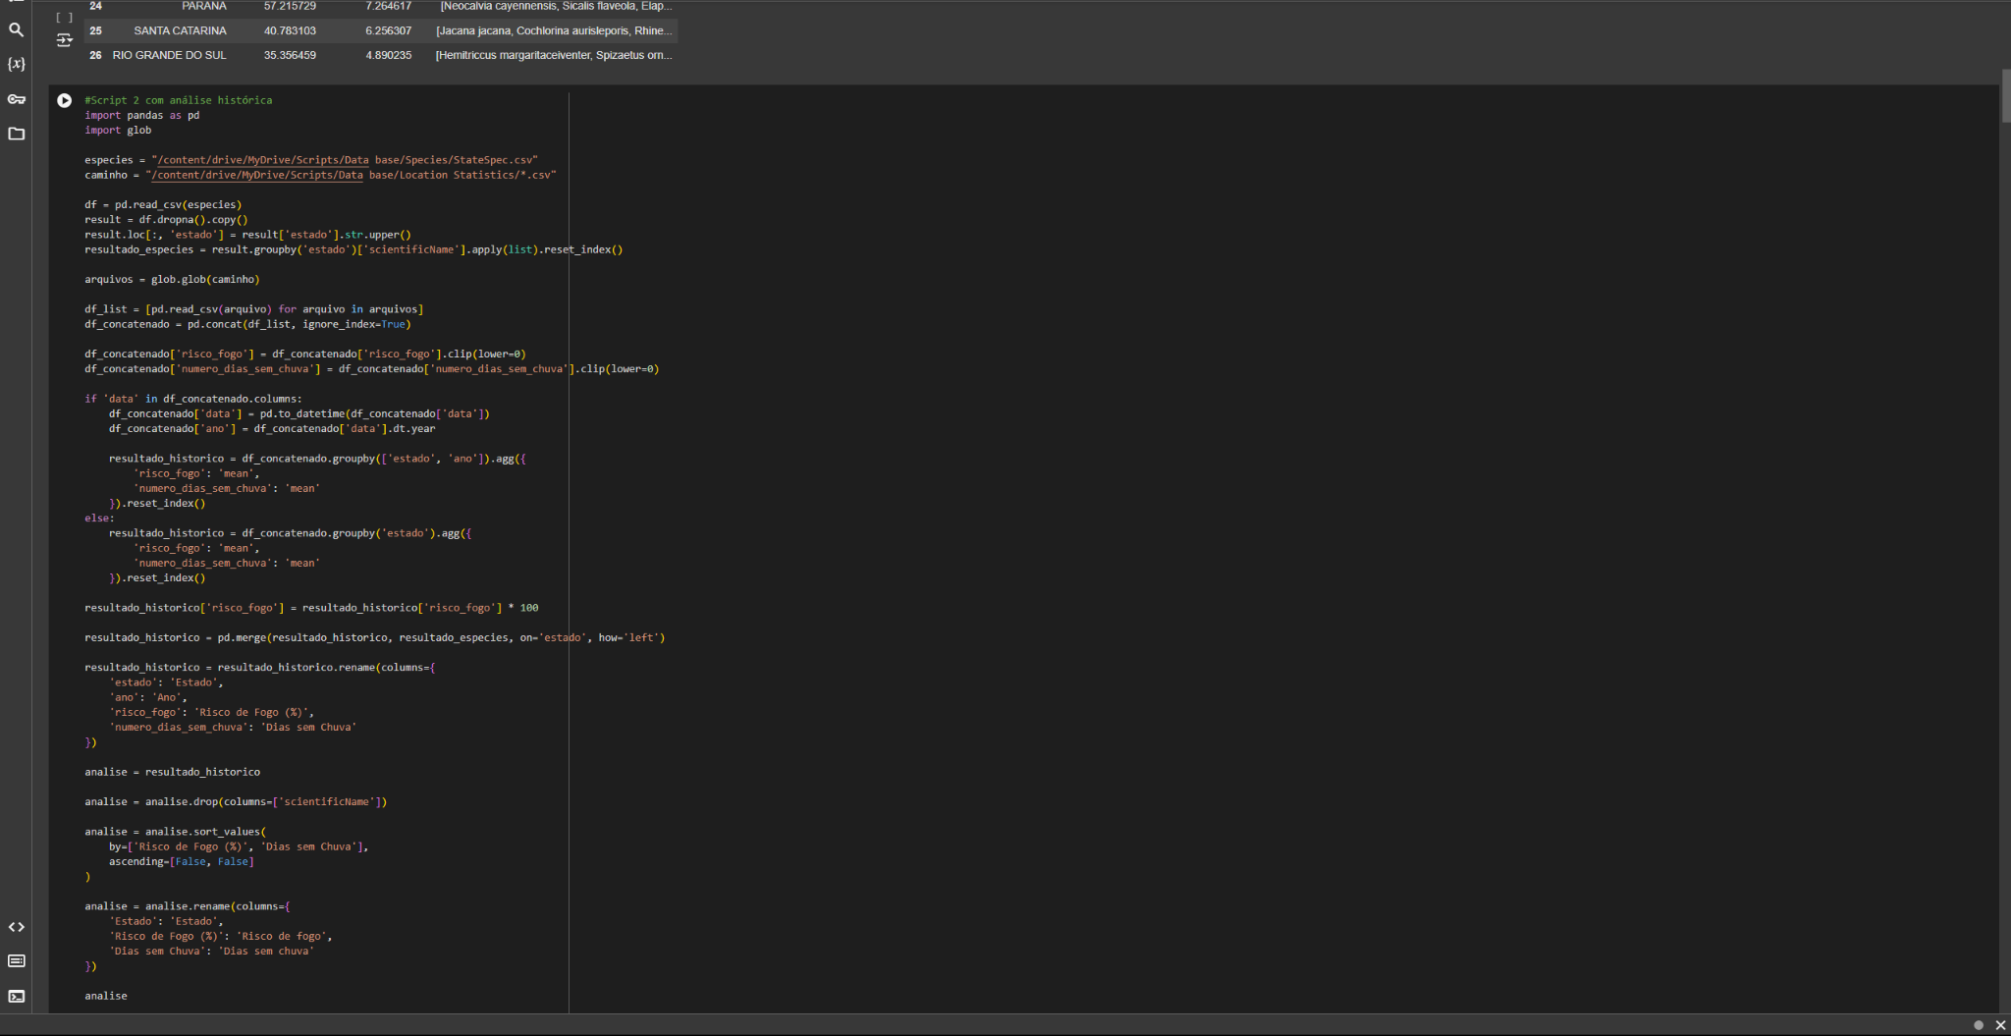

Slide 13
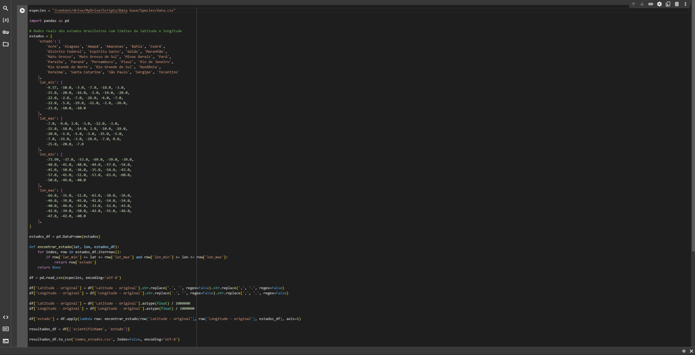

Slide 14
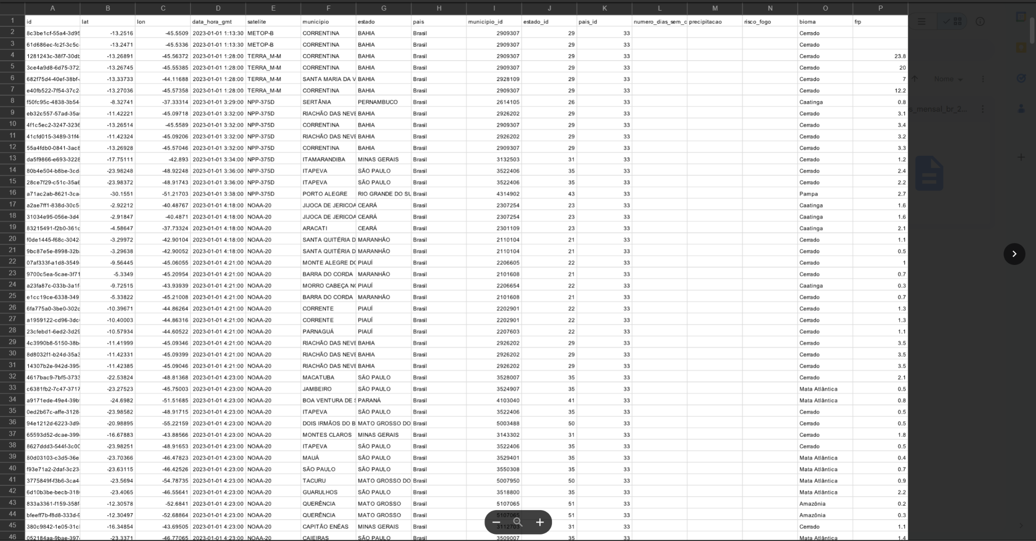

Slide 15
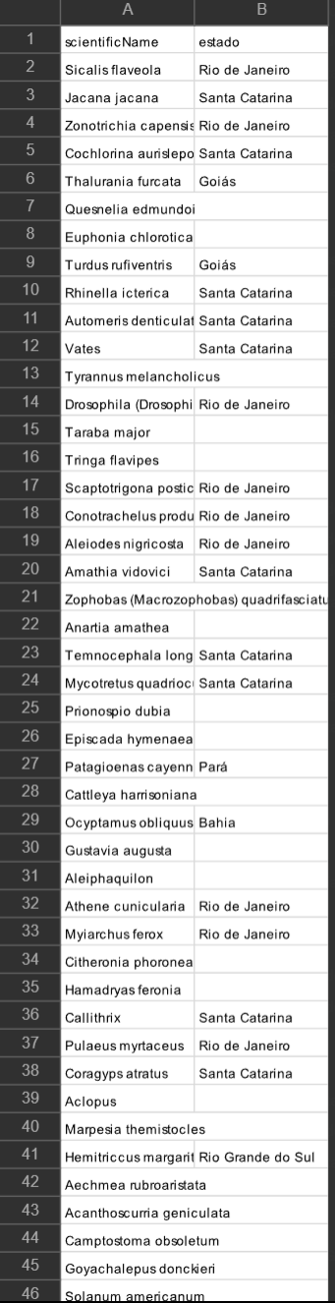
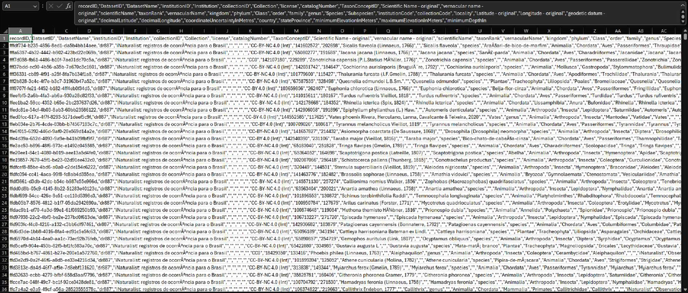

Slide 16
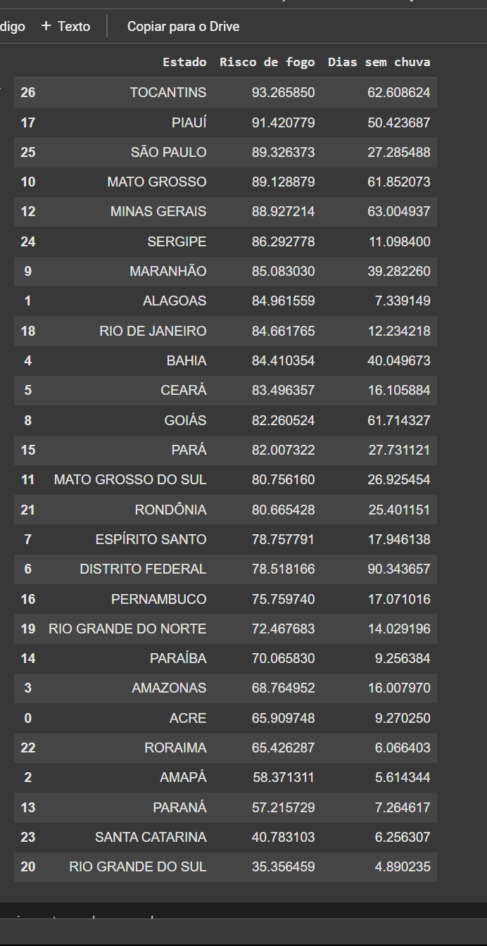

Slide 17
Correlação entre Dias sem Chuva e Risco de Fogo
Os dados coletados permitem observar um padrão de aumento de queimadas ao longo dos anos, indicando a necessidade de monitorar as condições climáticas para prevenir danos ambientais.

Slide 18
Conclusão
A relação entre períodos de seca prolongada e o aumento do risco de incêndios é evidente, com impacto direto na biodiversidade das áreas mais afetadas. A identificação de espécies em risco e áreas vulneráveis ressalta a necessidade de políticas ambientais mais efetivas, que visem tanto a prevenção quanto o manejo das queimadas e da preservação da base de biodiversidade em regiões com altos índices de queimadas no Brasil.

